Slide 1
Energia das Ondas Oceânicas

Slide 2
A energia maremotriz
A energia maremotriz é uma forma de produção de energia proveniente da movimentação das águas dos oceanos, por meio da utilização da energia contida no movimento de massas de água devido às marés.
Energia cinética das correntes devido às marés;
Energia potencial pela diferença de altura entre as marés alta e baixa.

Slide 3
O sistema de maremotriz
O sistema de maremotriz é aquele que aproveita o movimento regular de fluxo do nível do mar (elevação e abaixamento). Funciona de forma semelhante a uma hidrelétrica: uma barragem é construída, formando-se um reservatório junto ao mar; quando a maré enche, a água entra e fica armazenada no reservatório, e, quando baixa, a água sai, movimentando uma turbina diretamente ligada a um sistema de conversão, gerando assim eletricidade.

Slide 4
Histórico
A força das marés tem sido aproveitada desde o século XI, quando franceses e ingleses utilizavam esse artifício para a movimentação de pequenos moinhos.
o fluxo e o refluxo das águas moviam as pedras de moer.
O primeiro grande projeto para a geração de eletricidade através das marés foi realizado pelos franceses que construíram uma barragem de 710 metros na foz do Rio Rance, aproveitando o potencial energético das marés.

Slide 5
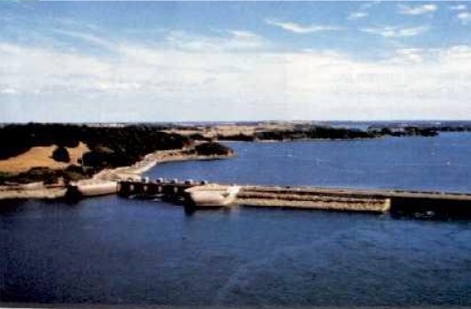
Foz do Rio La Rance

Slide 6
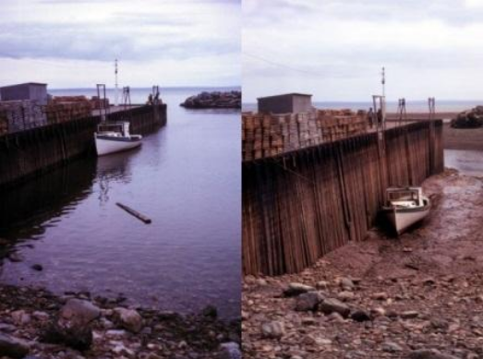
Baia de Fundy Canadá

Slide 7
A primeira usina maremotriz do mundo
A primeira usina maremotriz do mundo foi construída em La Rance, na França, em 1966. Hoje, essa forma de geração de energia é utilizada principalmente no Japão, na Inglaterra e no Havaí
Há usinas maremotrizes em construção ou em fase de planejamento no Canadá, no México, no Reino Unido, nos EUA, na Argentina, na Austrália, na Índia, na Coréia e na Rússia.

Slide 8
No Brasil
O Brasil apresenta condições favoráveis à implementação desse sistema em locais como o litoral maranhense, em que a amplitude dos níveis das marés chega a oito metros. Os estados do Pará e do Amapá também apresentam condições favoráveis. Apesar disso ainda não há nenhuma usina maremotriz no Brasil.
foz do rio Mearim, no Maranhão, na foz do Tocantins, no Pará, e foz da margem esquerda do Amazonas, no Amapá.

Slide 9
No Brasil
No Brasil, que não prima por marés de grande desnível, existem três lugares adequados à construção dessas usinas, relaciona o professor Reyner Rizzo, do Departamento de Oceanografia Física da Universidade de São Paulo: na foz do rio Mearim, no Maranhão, na foz do Tocantins, no Pará, e na foz da margem esquerda do Amazonas, no Amapá. "O impacto ambiental seria mínimo", explica Rizzo, "pois a água represada pela barragem não inundaria terras novas, apenas aquelas que a própria maré já cobre.

Slide 10
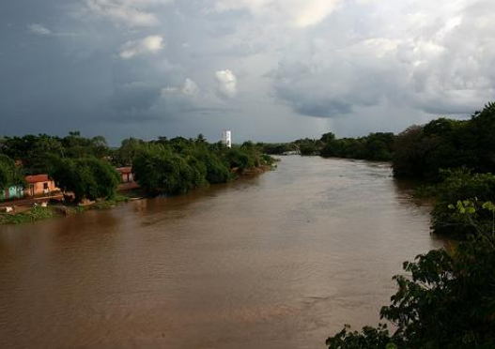
Foz do Rio Mearim - Maranhão

Slide 11
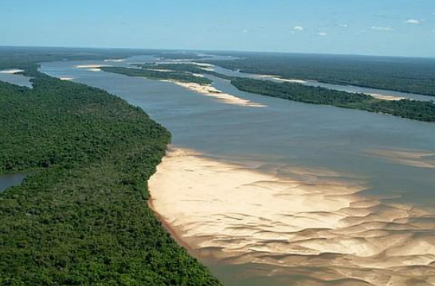
Foz do Rio Tocantins Pará

Slide 12
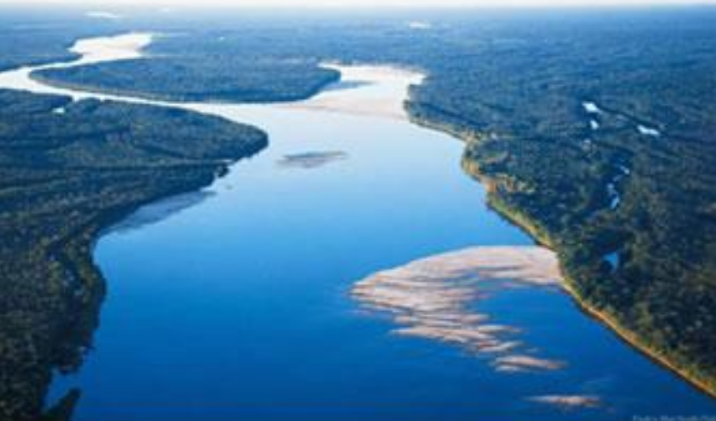
Margem Esquerda do Rio Amazonas

Slide 13
Energia das ondas oceânicas
Os geradores utilizam o quase incessante movimento das ondas para gerar energia.
Uma câmara de concreto construída na margem é aberta na extremidade do mar de maneira que o nível da água dentro da câmara suba e desça a cada onda sucessiva.
O ar acima da água é alternadamente comprimido e descomprimido, acionando uma turbina conectada a um gerador.
No exemplo em seguida, a elevação da onda numa câmara de ar provoca a saída do ar lá contido; o movimento do ar pode fazer girar uma turbina.

Slide 14
Princípio de funcionamento
A maioria usa o mesmo princípio: a onda pressiona um corpo oco, comprimindo o ar ou um líquido que move uma turbina ligada a um gerador. Com esse processo, a central experimental de Kaimei, uma balsa de 80 por 12 metros, equipada com turbinas verticais, funciona desde 1979 em frente da costa japonesa, produzindo 2 MW de potência.

Slide 15
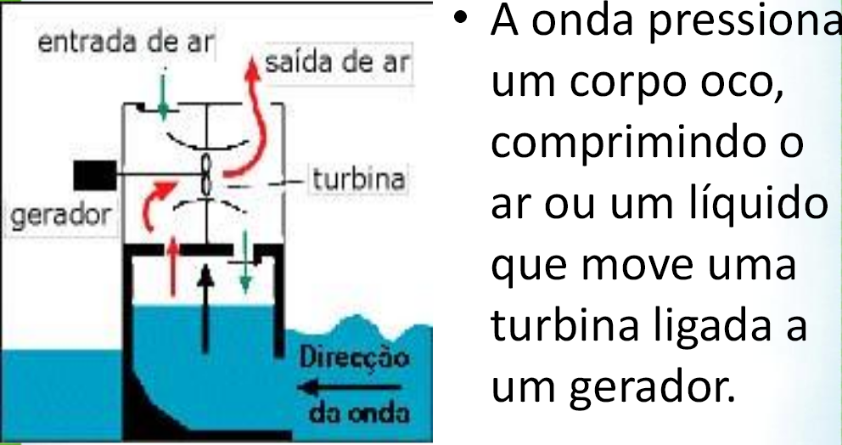
Princípio de funcionamento

Slide 16
Requisitos
Profundidade de 40 a 100m, fora das principais rotas de navegação comercial;
Rede elétrica segura, na costa;
Parque industrial a menos de 12 horas de
navegação
Assoalho marinho com possiblidade de instalação de cabos elétricos ligados a terra

Slide 17
Energia das ondas oceânicas
A energia mecânica da turbina é transformada em energia elétrica através do gerador.
Quando a onda se desfaz e a água recua o ar desloca-se em sentido contrário passando novamente pela turbina entrando na câmara por comportas especiais normalmente fechadas.

Slide 18
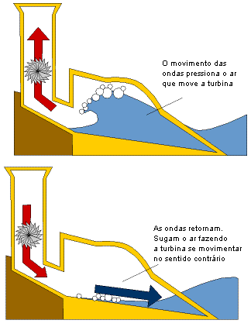
Energia das ondas oceânicas

Slide 19
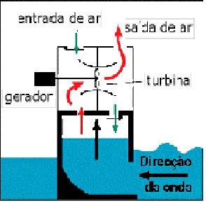
Energia das ondas oceânicas
Esta é apenas uma das maneiras de retirar energia da ondas. Atualmente, utiliza-se o movimento de subida/descida do onda para dar potência a um êmbolo que se move para cima e para baixo num cilindro. O êmbolo pode por um gerador a funcionar.
Os sistemas para retirar energia das ondas são muito pequenos e apenas suficientes para iluminar uma casa ou algumas bóias de aviso por vezes colocadas no mar além do fornecimento não de ser contínuo.

Slide 20
Energia das Marés
As barragens de marés utilizam a diferença entre os níveis de água na maré alta e baixa para gerar eletricidade. Elas são construídas sobre as bocas de estuários de marés.
Quando a maré sobe, a água pode passar através da barragem, enchendo o estuário atrás da mesma. Com a baixa da maré, as comportas são fechadas e uma cabeceira de água se forma atrás da barragem.

Slide 21
Energia das Marés
A água pode então fluir de volta para o mar, acionando ao mesmo tempo turbinas conectadas a geradores. O ciclo de marés de 12 horas e meia e o ciclo quinzenal de amplitudes máxima e mínima apresentam problemas para que seja mantido um fornecimento regular de energia.
Algumas vezes, são necessários sistemas para aperfeiçoamento da obtenção da energia, o que acaba saindo caro. Quantidade de energia produzida é pequena.

Slide 22
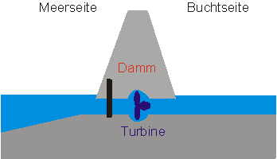
Energia das Marés

Slide 23
Energia das Marés
Espectro de utilização: Apenas em litorais onde a amplitude das marés é grande.
O Brasil: A energia das marés não é utilizada no Brasil. A maior usina movida a maré já construída foi concluída em 1967 na França, na região da Bretanha, no estuário do rio Rance e gera eletricidade tanto ao esvaziar quanto ao encher a represa.
Impactos ambientais: quase nenhum
Para este sistema funcionar são necessárias marés e correntes fortes, e existem poucos sítios no mundo onde se verifica tamanha mudança de maré.

Slide 24
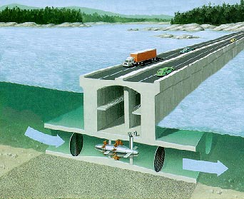
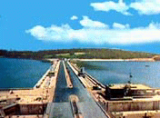

Slide 25
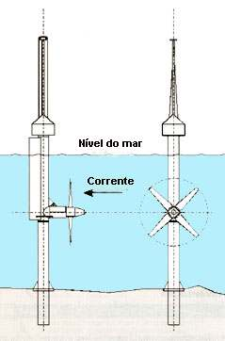
Outras fontes de energia produzida pela água
Outra forma de extrair energia das águas é colocando giradores no meio do oceano onde se passa as correntes marítimas, movimento as pás dos giradores produzindo energia, poderia ela não é bastante utilizado pois o investimento não é viável e a quantidade de energia produzida é bastante baixa.

Slide 26
Outras fontes de energia produzida pela água
O último tipo de energia oceânica usa as diferenças de temperatura do mar. Se alguma vez mergulhares no oceano notarás que a água se torna mais fria quanto mais profundo for o mergulho. A água do mar é mais quente á superfície porque está exposta aos raios solares; é por isso que os mergulhadores vestem fatos próprios para mergulhar em zonas profundas. Os fatos colam-se ao corpo mantendo-o quente.
Pode-se usar as diferenças de temperatura para produzir energia, no entanto, são necessárias diferenças de 38º Fahrenheit entre a superfície e o fundo do oceano. Esta fonte de energia está a ser usada no Japão e no Hawai, mas apenas como demonstração e experiência.

